Slide 1

Jahresprojekt Maven-Plugin Michael Behr, Martin Kampa, Huina Zhu Betreuer: Johannes Schneider
www.clashinspector.com

Slide 2
Was ist Maven?
Motivation für das Plugin
Umfang des Plugins
Demo
Fazit & Ausblick

Slide 3

1. Was ist Maven?
= Build Management Tool
Ziel: Unterstützung der Entwickler beim Testen, Packen und Verteilen der Software durch Automatisierung.
erleichtert das Kompilieren und Packen von Java Code (z.B. jar, war)
erleichtert das Verwalten von Abhängigkeiten zu anderen Projekten, durch das Festhalten der Abhängigkeiten in der POM-Datei und durch die Anbindung an ein zentrales Repository (http://search.maven.org/) → Abhängigkeiten werden automatisch aufgelöst (in Klassenpfad aufgenommen)
unabhängig von einer bestimmten IDE, kann mittels Kommandozeile verwendet werden
Plugin basiert

Slide 4
1. Was ist Maven? – Einblick POM-Datei
<groupId>com.clashinspector</groupId>
<artifactId>clashinspector-maven-plugin</artifactId>
<version>0.3-SNAPSHOT</version>
<dependencies>
<dependency>
<groupId>org.apache.maven</groupId>
<artifactId>maven-plugin-api</artifactId>
<version>3.1.1</version>
</dependency>
<dependency>
<groupId>org.apache.maven</groupId>
<artifactId>maven-core</artifactId>
<version>3.1.1</version>
</dependency>
<dependency>
<groupId>com.google.guava</groupId>
<artifactId>guava</artifactId>
<version>15.0</version>
</dependency>
…
Maven-Koordinaten des aktuellen Projektes
Abhängigkeiten auf andere Projekte
pom.xml

Slide 5
2. Motivation für das Plugin
Seit Maven 2.0: “Nearest Definition“:
Es wird die „naheliegendste“ Version einer Abhängigkeit für den Klassenpfad verwendet.
Beispiel:
A → B → C → D 2.0
A → E → D 1.0
A → F → D 3.0
Der zweite Pfad ist der kürzeste, weshalb D 1.0 für das Gesamtprojekt A verwendet wird.

Slide 6
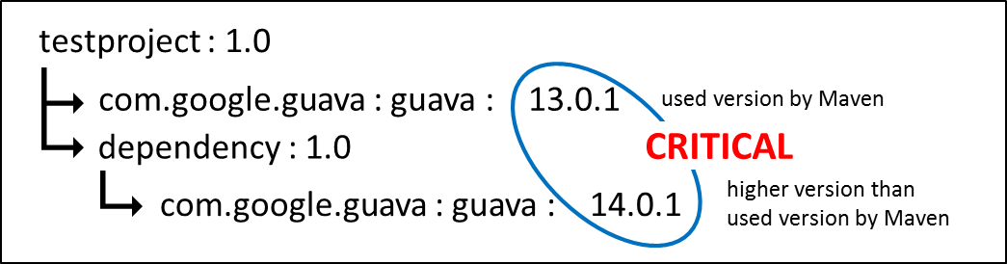
2. Motivation für das Plugin – Zustand CRITICAL
Eine Abhängigkeit verwendet eine höhere Version einer Bibliothek als Maven aufgrund der „Nearest Definition“ verwendet.
Alle Neuerungen und Änderungen von der älteren auf die neuere Version gehen verloren
Mögliche Auswirkungen: Compilezeit- und Laufzeitfehler in dependency:1.0:
Kein Zugriff auf Schnittstellen, Klassen, Methoden oder Attribute aufgrund geänderter Sichtbarkeiten, Verschiebungen oder Umbenennungen.
Exceptions werden geworfen (z.B. NullPointerException)
Notes:
Zustand ist kritisch für eine abhängigkeit, wenn

Slide 7
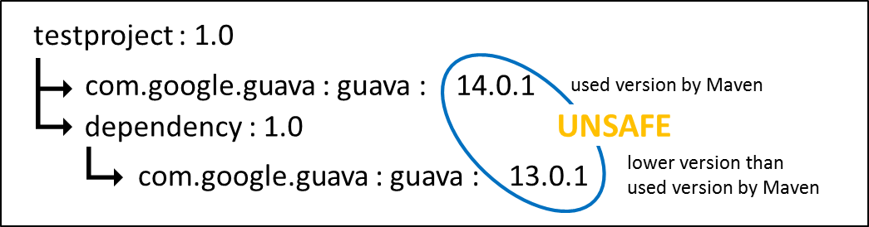
2. Motivation für das Plugin – Zustand UNSAFE
Eine Abhängigkeit verwendet eine niedrigere Version einer Bibliothek als Maven aufgrund der „Nearest Definition“ verwendet.
In der neueren Version können bestehende Schnittstellen, Klassen, Methoden oder Attributen verändert oder gelöscht worden sein.
Mögliche Auswirkungen: Compilezeit- und Laufzeitfehler in dependency:1.0:
Kein Zugriff auf Schnittstellen, Klassen, Methoden oder Attribute aufgrund geänderter Sichtbarkeiten, Verschiebungen oder Umbenennungen.
Exceptions werden geworfen (z.B. NullPointerException)

Slide 8
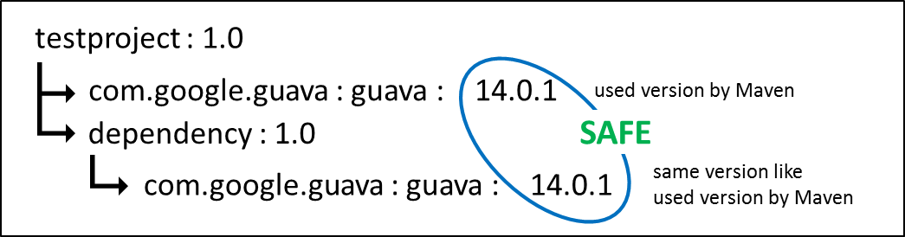
2. Motivation für das Plugin – Zustand SAFE
Eine Abhängigkeit verwendet die gleiche Version einer Bibliothek wie Maven aufgrund der „Nearest Definition“ verwendet.
Keine Auswirkungen! ☺

Slide 9
3. Plugin Umfang
Clashes frühzeitig erkennen und untersuchen
Baumdarstellung aller Abhängigkeiten mit Clashes
Listendarstellung der Abhängigkeiten mit Clashes
Automatische Ausführung des Plugins während des Build-Lebenszyklus von Maven
HTML-Darstellung des Baumes mit Clashes und Interaktion
Notes:
Hauptziel --- kritischen und unsichere zustände -> clashes
Wie kann der Entwickler unterstützt werden ?
Welche Sichten bzw. Funktionen muss unser Plugin bieten?

Slide 10
3. Plugin Umfang
Clashes frühzeitig erkennen und untersuchen
Baumdarstellung aller Abhängigkeiten mit Clashes
Listendarstellung der Abhängigkeiten mit Clashes
Automatische Ausführung des Plugins während des Build-Lebenszyklus von Maven
HTML-Darstellung des Baumes mit Clashes und Interaktion

Slide 11
3. Plugin Umfang
Clashes frühzeitig erkennen und untersuchen
Baumdarstellung aller Abhängigkeiten mit Clashes
Listendarstellung der Abhängigkeiten mit Clashes
Automatische Ausführung des Plugins während des Build-Lebenszyklus von Maven
HTML-Darstellung des Baumes mit Clashes und Interaktion

Slide 12
3. Plugin Umfang
Clashes frühzeitig erkennen und untersuchen
Baumdarstellung aller Abhängigkeiten mit Clashes
Listendarstellung der Abhängigkeiten mit Clashes
Automatische Ausführung des Plugins während des Build-Lebenszyklus von Maven
HTML-Darstellung des Baumes mit Clashes und Interaktion

Slide 13
3. Plugin Umfang
Clashes frühzeitig erkennen und untersuchen
Baumdarstellung aller Abhängigkeiten mit Clashes
Listendarstellung der Abhängigkeiten mit Clashes
Automatische Ausführung des Plugins während des Build-Lebenszyklus von Maven
HTML-Darstellung des Baumes mit Clashes und Interaktion

Slide 14
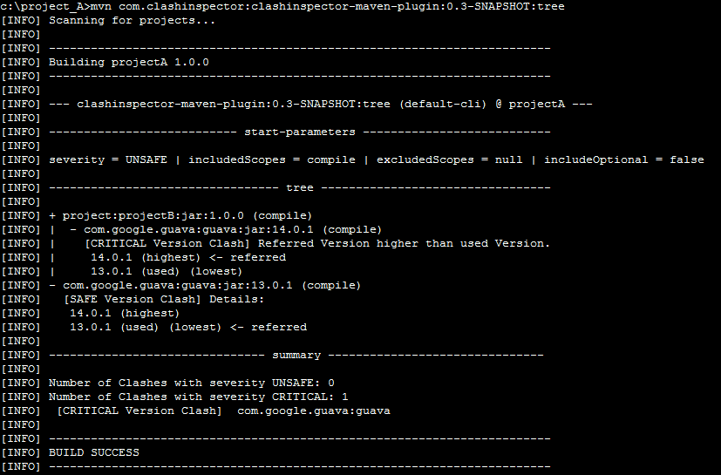
3. Plugin Umfang
Clashes frühzeitig erkennen und untersuchen
Baumdarstellung aller Abhängigkeiten mit Clashes
Listendarstellung der Abhängigkeiten mit Clashes
Automatische Ausführung des Plugins während des Build-Lebenszyklus von Maven
HTML-Darstellung des Baumes mit Clashes und Interaktion
Notes:
Kurzer einblick, haben wir schon in der zwishcenpräsentation

Slide 15
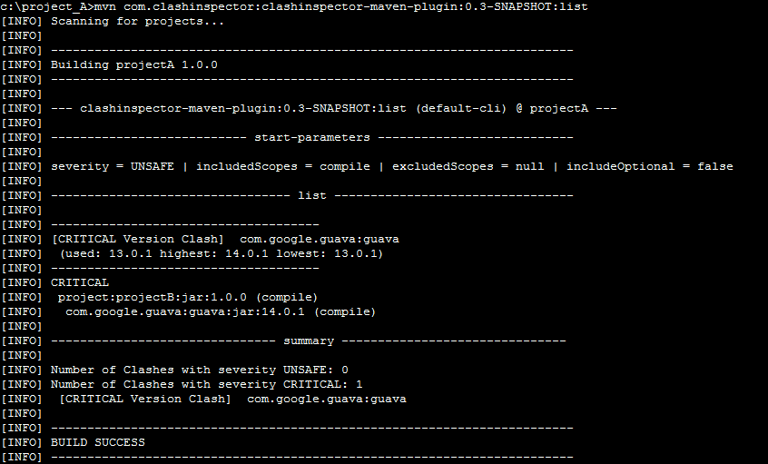
3. Plugin Umfang
Clashes frühzeitig erkennen und untersuchen
Baumdarstellung aller Abhängigkeiten mit Clashes
Listendarstellung der Abhängigkeiten mit Clashes
Automatische Ausführung des Plugins während des Build-Lebenszyklus von Maven
HTML-Darstellung des Baumes mit Clashes und Interaktion

Slide 16
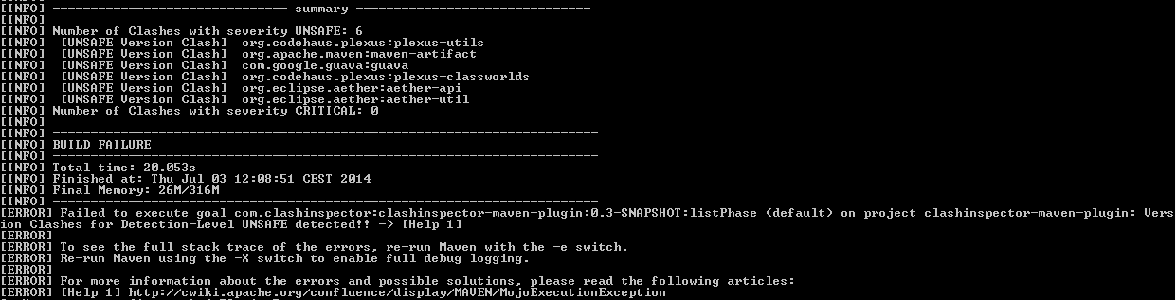
3. Plugin Umfang
Clashes frühzeitig erkennen und untersuchen
Baumdarstellung aller Abhängigkeiten mit Clashes
Listendarstellung der Abhängigkeiten mit Clashes
Automatische Ausführung des Plugins während des Build-Lebenszyklus von Maven
HTML-Darstellung des Baumes mit Clashes und Interaktion

Slide 17
3. Plugin Umfang
Clashes frühzeitig erkennen und untersuchen
Baumdarstellung aller Abhängigkeiten mit Clashes
Listendarstellung der Abhängigkeiten mit Clashes
Automatische Ausführung des Plugins während des Build-Lebenszyklus von Maven
HTML-Darstellung des Baumes mit Clashes und Interaktion

Slide 18
5. Demo
Demo
HTML-Plugin
Notes:
An dieser Stelle demo zwischenschieben um zu zeigen wie unser plugin bisher funktioniert, damit man sich auch etwas vorstellen kann
Da wir die Kommandozeile bereits letztres Mal vorgestellt haben wollen wir uns heute bei der Demo auf unser Html-Goal konzentrieren

Slide 19
6. Projekt-Fazit
Problematik analysieren
Anforderungen entwickeln
In Aether einarbeiten
Dependency Resolving entwickeln
Tree Modul entwickeln
List Modul entwickeln
Site/Documentation erstellen & warten
Release 1
Werben / Userzahlen generieren
Feedback & Bugfixing
Phase Modul entwickeln
HTML-Site Modul entwickeln
Release 2
Oktober
November
Dezember
Januar
Februar
März
April
Mai
Juni
Juli
Notes:
Übersicht Projektverlauf

Slide 20
8. Ausblick: Projekt Jigsaw & the Clashinspector
“module A depends on version 1.0 of module C, and module B depends on version 2.0 of module C, the java runtime can figure out which version of the classes in module C to be seen by either module A or module B” [2]
Einführung von Jigsaw frühestens mit Java 9 (evtl. 2016)
Quellen: [1] http://jaxenter.de/news/Projekt-Jigsaw-Oracle-startet-neuen-Versuch-166845
[2] http://www.javacodegeeks.com/2012/05/whats-cooking-in-java-8-project-jigsaw.html
Jigsaw
Notes:
Projekt Jigsaw zur Modularisierung von Java…
ermöglicht unter anderem: gleiche abhängigkeiten in unt. Versionen zu verwenden und nicht nur ein jar… Beispiel:
Ein Projekt hat modul a und b. Beide sind abhängig von Modul c in untersch. Versionen… durch jigsaw wird es möglich, dass in modul a und modul b unt. Versionen der klassen verwendet werden.
Geplant war Jigsaw schon für java 7.
Im jahr 2010 verschoben auf Java 8…
Nachdem Java 8 veröffentlicht wurde wird mit jigsaw frühestens mit Java 9 im Jahr 2016 (2 Jahresrythmus) gerechnet.
Jigsaw erfolgreich von Release zu release verschoben und bis dahin kann unser Clashinspector verwendet werden.

Slide 21
Vielen Dank
www.clashinspector.com

Slide 22
Backup

Slide 23
4. Demo – Grundlagen Maven Plugin
Eigentliche Funktionen von Maven bilden die einzelnen Plugins
Plugins müssen nicht extra installiert werden, sondern werden bei Bedarf automatisch aus dem Repository heruntergeladen
Pluginausführung entweder durch Konfiguration in der POM oder direkt in der Kommandozeile durch Eingabe von
mvn groupId:artifactId:version:goal
Jedes Plugin besitzt sogenannte Goals, über welche die eigentlichen Funktionen eines Plugins aufgerufen werden (z.B. com.clashinspector:clashinspector:0.3:tree)
Notes:
Allgemeine Grundlagen zu Maven Plugin
Kurz zur erinnerung (huina schon erwähnt): Maven selbst kann eigentlich gar nicht so viel bzw. es macht nicht mehr als Plugins einzubinden und ausführbar zu machen. Alle Funktionen sind einzelne Plugins… Grund für erfolg.
Plugins müssen nicht extra installier werden, sondern werden bei Bedarf automatisch vom Repository heruntergeladen
Ausführung eines Plugins entweder durch POM oder eingabe in Kommandozeile:
groupId und artifactID identifizieren dabei ein Projekt, zum Beispiel unseren clashinspector… in verachiednen versionen…
Goal gibt an welche funktion eines plugins aufgerufen wird

Slide 24





Verwendete Werkzeuge
Git – Verteilte Versionsverwaltung
Github – Hosting-Dienst für Softwareentwicklungsprojekte
Jenkins – Webbasiertes System zur kontinuierlichen Integration
Intellij Idea - Entwicklungsumgebung
Java - Programmiersprache
Notes:
Wekzeuge , wie im team gearbeitet, welche werkzeuge verwendet
Für die Versionsverwaltung wurde Git (ähnlich svn) in Verbindung mit dem Hosting-Dienst Github verwendet.
-> Projekt auf Github abgelegt. Wenn einer eine änderung im code macht checkt er diese ein und die andere Teammitglieder ziehen sich diese Änderungen. -> Ziel: gemeinsames Arbeiten am Code
Für die kontinuierlichen Integration Jenkins: wenn man zusammen an code arbeitet und sich Änderungen eines anderen mergt (code ziehen und integrieren) kann es passieren, dass fehler beim Integrierent. Um das zu vermeiden wird zur kontinuierlichen Integration der Jenkins verwendet. Dh. dieser führt dann junit tests aus.
Entwicklungsumgebung IntelliJ Idea
Programmiersprache: Java (übrigens Maven Java)
Da Einblick in umsetzung bzw. In den code würde rahmen sprengen würde, keine erklärung… -> sofort demo
interessierte können am ende der präsentation gerne zu uns kommen

Slide 25
Einblick Umsetzung – Grobes Vorgehen
<dependency>
Abhängigkeiten auflösen
Mit Hilfe der Aether-Bibliothek von Eclipse
<dependency>
<dependency>
pom.xml
pom.xml
Graph bestehend aus Dependency-Nodes
pom.xml
pom.xml
Bilden eines eigenen Graphen
Bilden von Wrapper-Objekten für einzelne Abhängigkeiten und Graph nachbauen
Graph aus Wrapper-Klassen
Anreichern der Knoten mit Clash-Informationen
Suche nach Abhängigkeiten die dem gleichen Projekt (groupId:artifactId) angehören, aber eventuell unterschiedliche Versionen aufweisen. Gegebenenfalls anreichern der Abhängigkeit mit Clash-Informationen.
Graph aus angereicherten Wrapper-Klassen
Alle benötigten Informationen enthalten
Notes:
Grober Einblick wie das Plugin programmiert wurde/ abstrakt erklärt
1. Mussten die Abhängigkeiten aufgelöst werden: wie wir schon gelernt hat jedes Projekt in maven seine eigene Pom in der weiderum abhängigkeiten zu anderen Projekten stehen. Im ersten schritt ging es darum diese abhängigkeiten aufzulösen und in eine klassenstruktur zu packen. -> Diese Aufgabe haben wir mittels der Aether Bibliothek von eclipse bewerkstelligen.
2. Da Graph von Aether nicht genug Information und nicht ausreichend modifizierbar, haben wir mit wrapper objekten gearbeitet. Dh. wir haben die einzelnen knoten in Objelkte gepackt und den graphen nachgebaut.
3. Wrapper objekte mit benötigten infos anreichern. Nach Abhängigkeiten gesucht die dem gleichen Projekt (groupId:artifactId) angehören, aber eventuell unterschiedliche Versionen aufweisen. Gegebenenfalls anreichern der Abhängigkeit mit Clash-Informationen.
Ergebnis: Graph … dieser Graph enthält jetzt alle benötigten Informationen für unser plugin um weiter damit zu arbeiten.

Slide 26
Einblick Umsetzung – Grobes Vorgehen
Graph aus angereicherten Wrapper-Klassen
Visualisierungen für unterschiedliche Goals (Listendarstellung, Baumdarstellung), durch Extraktion der benötigten Information aus den entsprechenden Wrapper-Klassen
Visualisierungen erstellen
Visueller Output (bisher über Konsolenausgabe)
Ergebnisse über einzelne Goals zugänglich machen
Für jedes Goal (Pluginfunktion) eigene Klasse schreiben, die von AbstractMojo der Maven-Plugin-API erbt und mit der Annotation (@Mojo) versehen..
Notes:
4. Im nächsten schritt haben wir für die verschiedenen Goals die Visualisierungen erstellt und die benötigten informationen aus dem graphen herausgefiltert.
5. Umsetzen der vorgesehenen Goals (tree list). Dh für jedes Goal muss man ne klasse schreiben die von einer vorgefertigten Klasse namens AbstractMojo der Maven-plugin-api erbt und muss die dann noch mit einer annotation versehen damit sie vom maven mechanismus erkannt werden kann.
Im groben war das unser vorgehen für die Programmierung.
Damit es nicht ganz so abstrakt bleibt haben wir auf den nächsten zwei folien ein beispiel für die konsolenausgabe unseres plugins.

Slide 27
Technischer Hintergrund Html-Goal
Build-In HTTP-Server + Jersey (Rest)

Slide 28
Einblick Umsetzung – Goal: tree
Notes:
Hier sehen wir die asugabe für das goal tree. Mit der Konsole befinden wir uns innerhalb des verzeichnisses eines Java Projektes das mittels maven gemanagt wird.
Über die obere zeile wird unser plugin auf das projekt_a ausgeführt.
Keine detaillierte erklärung… sondern nur grob darauf eingehen.
Aufgeteilt in drei sektionen. Der erste zeigt mit welchen parametern das plugin gestartet wurde. Der zweite enthält die ausgabe des goals. Und der letzte eine Zusammenfassung der ergebnisse. Ind diesem fall den Baum. In dieem fall wurde ein kritischer Clash gefunden.

Slide 29
Einblick Umsetzung – Goal: list
Notes:
Kommen wir kurz zur ansicht der liste.
Ausgabe ähnlich nur das im mittleren abschnitt nicht der baum dargestellt wird sondern eine liste, in der man die kritischen abhängigkeiten aufgelistet bekommt.

